Slide 1
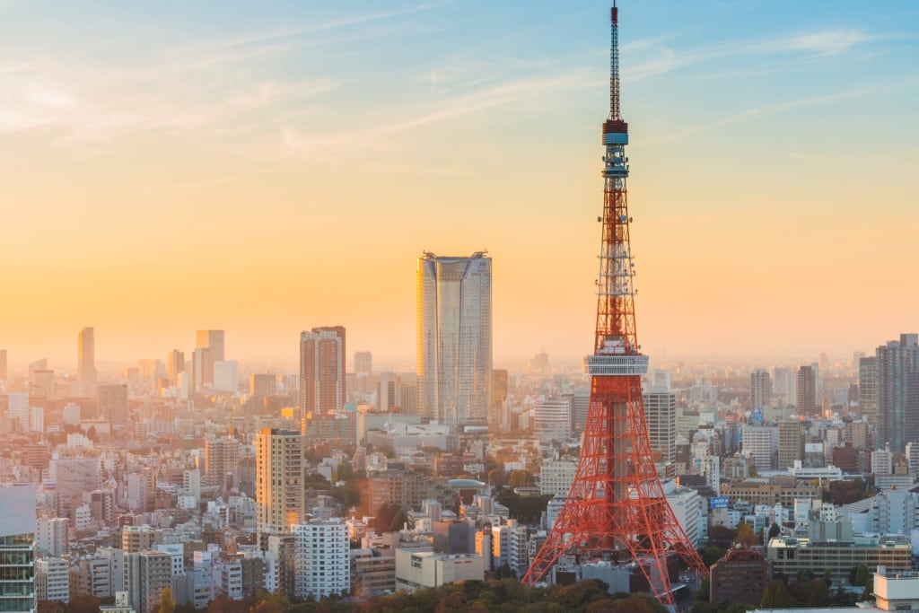
목 차
I.현대일본의 의복문화
- 1.일본의 전통의복 기모노
-2.현대일본의 패션은 개성
II. 현대일본의 식생활
-1.일본 음식의 특징
-2.일본의 혼밥 문화
-3.일본의 국민음식
III. 현대일본의 이색문화
-1.일본의 이색문화
-2.현대 일본의 특이한 직업들
IV.현대일본의 건축문화
-1.지진이 많은 나라 일본의 내진설계
-2.현대 일본의 특이한 직업들
Grow Heal Live

Slide 2
일본의 의복문화

Slide 3
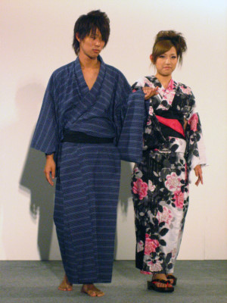
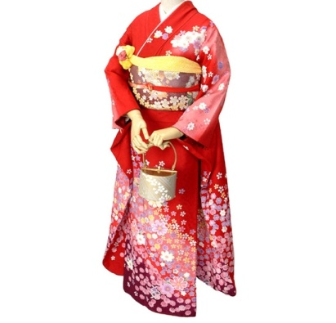
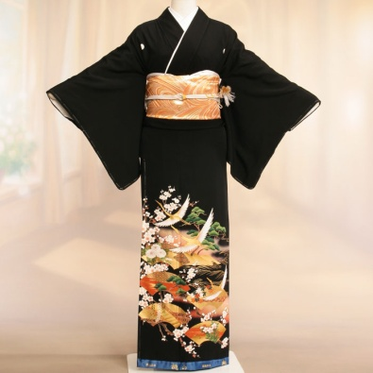
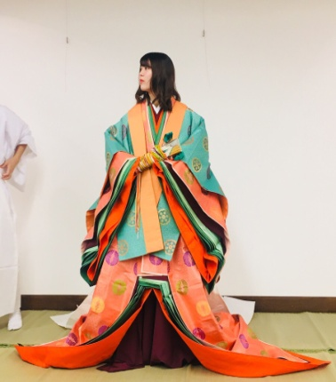
I. 현대일본의 의복문화
-전통의복은 현대에도 여전히 보여진다.
후리소데
유카타
ふ 젊은 미혼여성
ふ 졸업식이나 결혼식
ふ 화려한 꽃무늬
ゅ 마쯔리에 흔히 보임
ゅ 에도시대 목욕가운
ゅ 얇은 재질의 여름용
도메소데
쥬니히토에
ど 기혼여성의 예복
ど 에바모요 기법
옷을 펼치면 한폭의
그림처럼 연결되는 기법
じ 궁중 여성들 복장
じ 결혼식때 착용

Slide 4
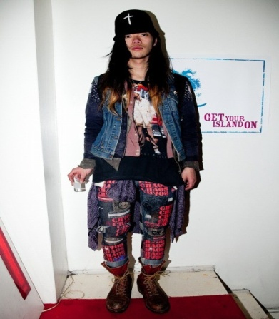
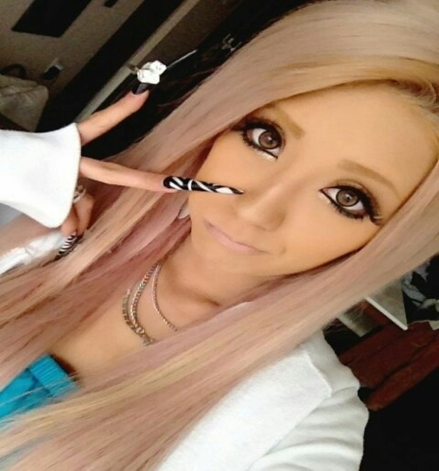
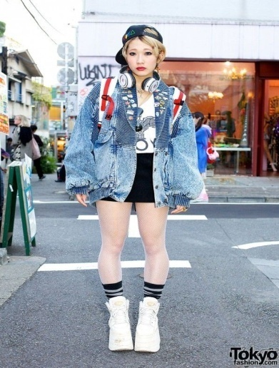
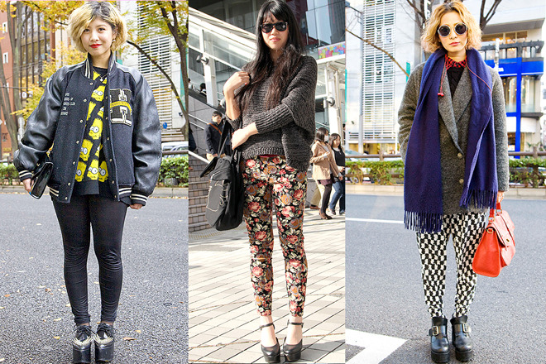
I. 현대일본의 의복문화
-현대일본의 패션은 개성!
‘일본은 아시아가 아니다’라는 말이 있을 정도로 세계적 패션 문화가 공존하는 시장으로 어떤 스타일을 접목 시켜도 제페니즈 스타일이라고 불릴 정도로 흡수력이 뛰어나다.
서양 화장법이 일본만의
방식으로 변질된 스타일.
화려한 헤어와 의상 짙은 화장으로
자신만의 개성을 표현한다.
사회관습에 구애받지 않는
자유로운 스타일로서 유행에
치우치지 않고 개성을 중요시한다.

Slide 5
현대일본의 식생활

Slide 6
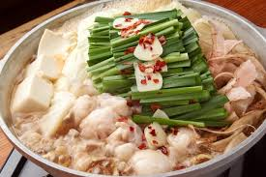
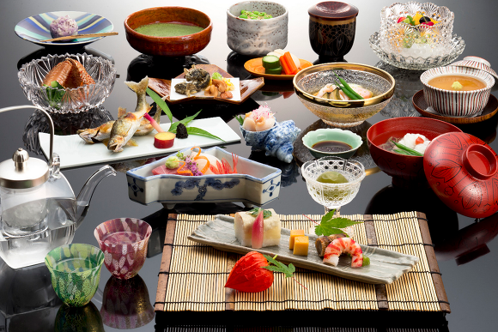
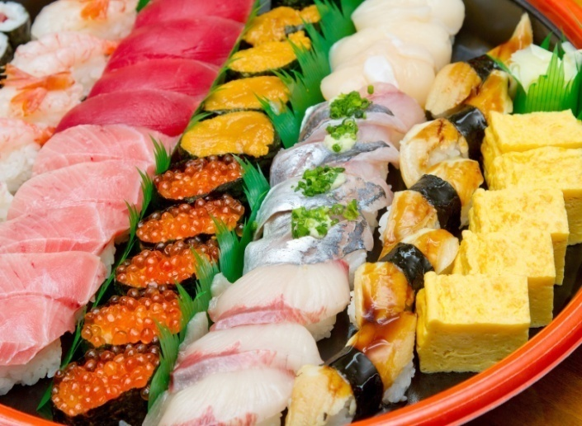
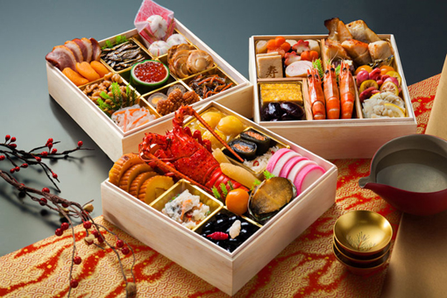
II. 현대일본의 식생활
※일본 음식의 특징 ※
•계절감과 색채감을 중요시
•음식을 버리지 않는 식철학
• 지역적 특성이 뚜렷하다
• 다양한 연회요리

Slide 7
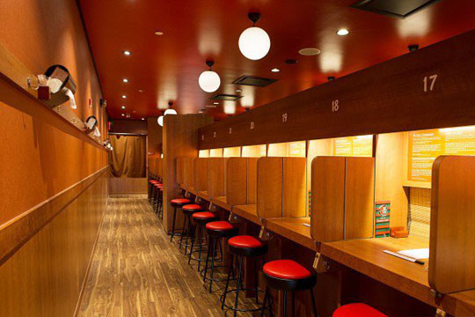
II. 현대일본의 식생활
☞ 현대일본인들은 혼자 밥을 먹는다?
일본의 혼밥문화
“직장인 10명중 7명은 혼자서 점심을 해결한다.”
칸막이가 설치되어 있는 식당이 증가하는 추세
저렴하고 다양한 1인 식품
☞ 사회가 복잡해질수록 남을 의식하지 않고 혼자만의 시간을 즐기려는 경향이 강해지기 때문

Slide 8
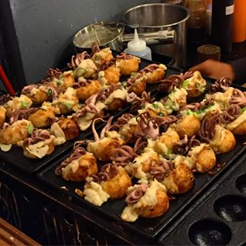
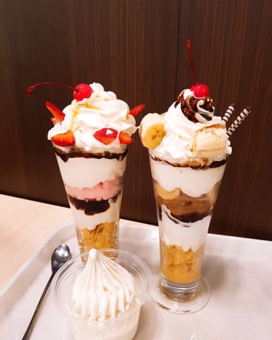
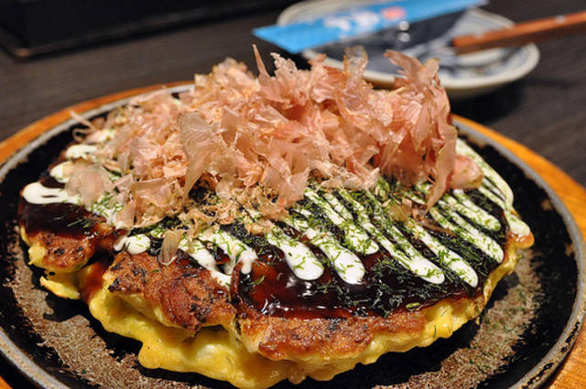
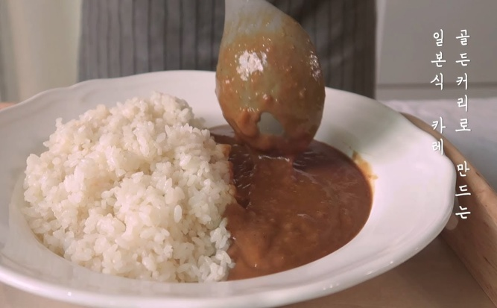
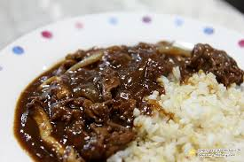
☞ 현대사회의 일본인은 어떤음식을 먹을까?
시메 파르페
타코야끼/
오코노미야끼
카레/하야시 라이스

Slide 9
현대일본의 이색문화

Slide 10
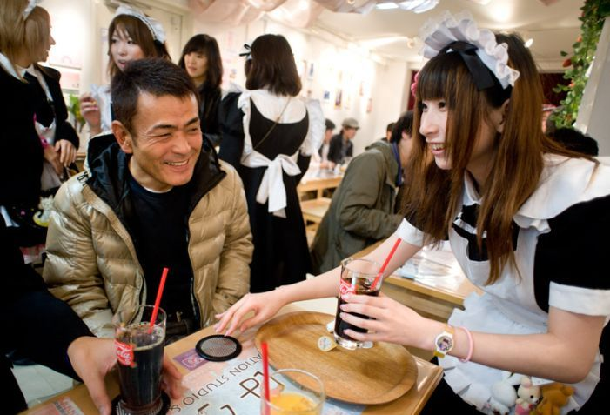
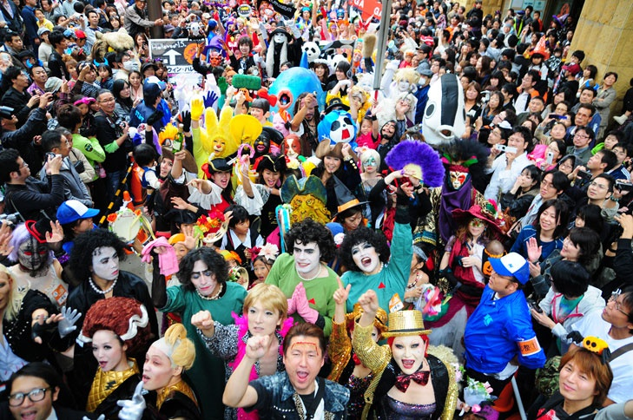
III. 현대일본의 이색문화
메이드 카페
코스프레 문화

Slide 11
III. 현대일본의 이색문화
https://www.youtube.com/watch?v=wbJkkwAdZzk

Slide 12
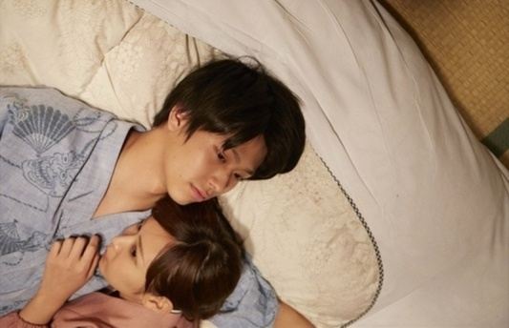

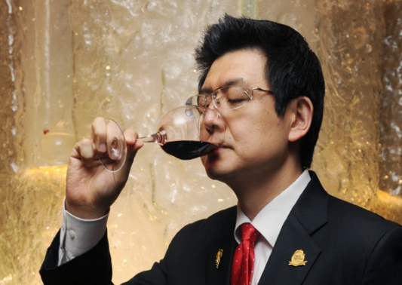
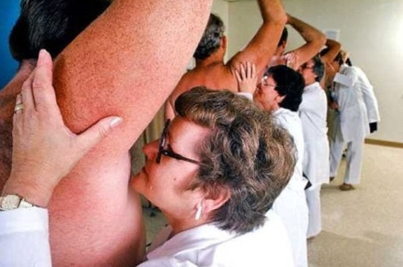
III. 현대일본의 이색직업
소이네쉬
사과 대행자
간장 소믈리에
악취 감별사

Slide 13
일본의 건축문화

Slide 14
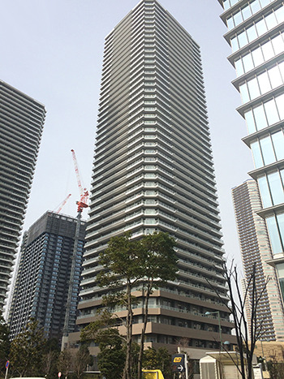
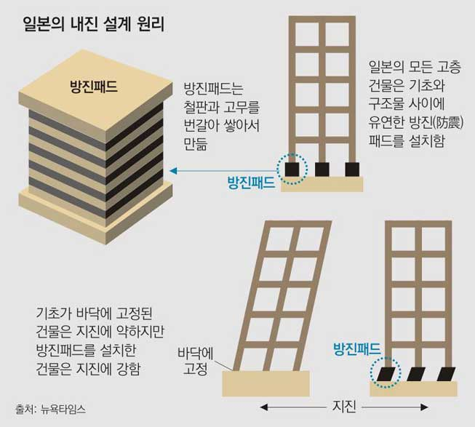
IV. 현대일본의 건축문화
-지진이 많은 나라 일본의 내진설계
일본은 지진이 많아 자연스레 내진설계가 발전.

Slide 15
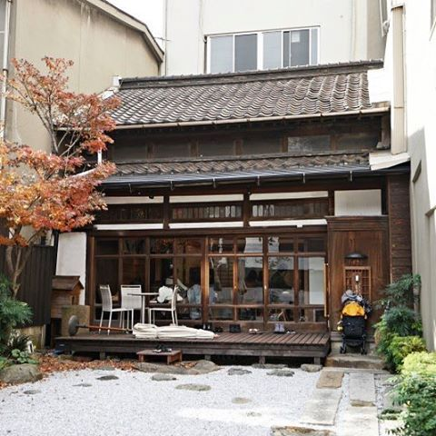
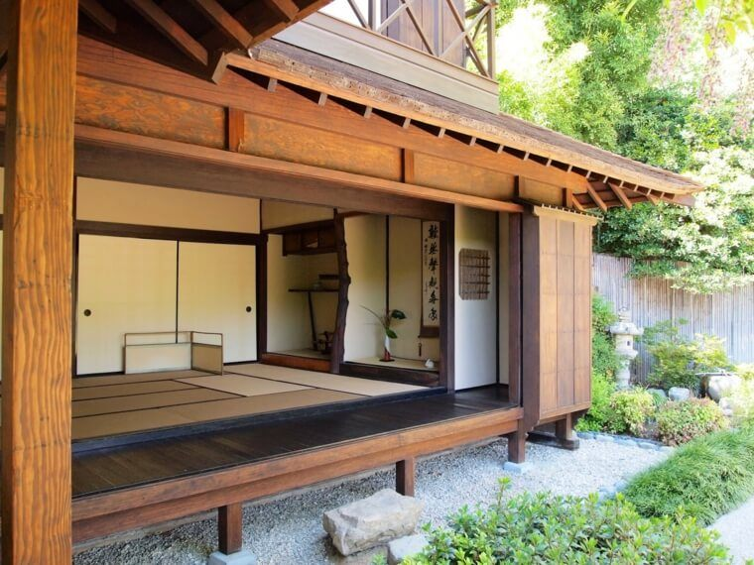
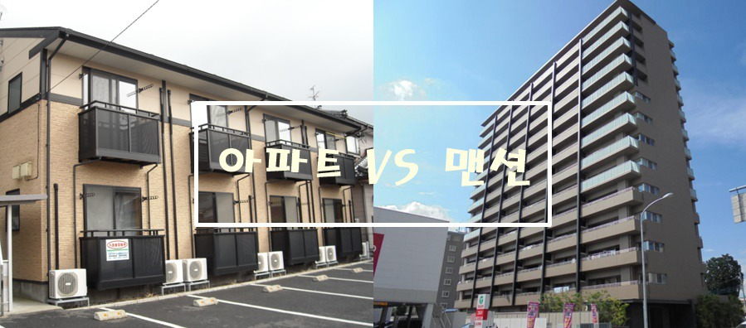
IV. 현대일본의 건축문화
-여름형 목조주택-
1.지붕은 높고 창문은 많게
2.지진에 강한 목조건물
3.집사이 간격은 좁고 낮게 건설
-아파트-
1.목조,경량철골조
2. 2층까지
3. 방음X, 수납O
-맨션-
1.철골,철근 콘크리트
2. 3층이상
3. 보안O, 루프발코니O

